Slide 1

2. Repository
홍필두 교수
(스프링프레임워크)

Slide 2
주요내용
2. Repository
1) MVC 모델에 대하여
2) Repository 만 먼저 생각해 보자
3) Repository IO 구현
4) Repository 구현
5) View 구현
6) 테스트 및 배포
1

Slide 3
1. 강의 들어가기
학습목표 제시
스프링 MVC 모델에 대하여 설명할 수 있다.
먼저 Repository 의 개념을 이해하고 구현 할 수 있다
구현된 목적물을 실 운영환경에 배포할 수 있다
2

Slide 4
2. 생각해볼 문제 및 용어
학습 전 생각해볼 문제
집중하고 생각하고 따라 해보고..
그리고 다시해 보자
3

Slide 5
3. 이해하기
1 MVC 모델에 대하여
Aaa.jsp 안에 모든 로직을 구겨 넣으니 코드도 복잡하고 분업도 어렵다.
그럼 다음과 같이 처리 해볼까? (처음 이지.. 써가면서 외워라)
Controller
Service
Repository
전체제어 역할
웹 입력을 받아 서비스를 호출하여 필요한 결과를 View로 보냄
Service와 View하고만 논다
일 처리 역할
주요 (복잡한) 처리 logic 은 이곳에서.
페이지 네이션 , 복잡 계산, 업무처리 로직등
DB 처리 역할
DB CRUD를 JDBC,
jdbcTemplate, JPA /Hibernate, Mybatis 등을 사용하여 처리
DataBase
웹
요청
Service IO
(DTO)
서비스와
데이터 교환
Repository IO
레파지토리와
데이터 교환
Model
View 와
데이터 교환
View
웹
결과
화면
화면 처리 역할
JSP에서 화면을 처리
가급적 java코드를 배제하고 jstl, java script로 화면 처리 및 입력 에디팅

Slide 6
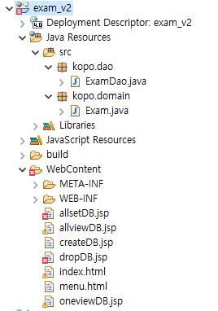
3. 이해하기
2. Repository 만 먼저 생각해 보자
레파지토리만 만들어서 DB를 다루는 부분을 분리해 보자.
이것은 exam_v1을 기준으로 분리해서 만드는 데, exam_v2로 Dynamic Web Project를 만들어 보자
(1) view 영역은 기존 exam_v1과 동일한 webContent밑에 jsp및 html파일로 만들었다
(2) Repository IO는 java Resources아래 src밑에 kopo.domai패키지에 Exam.java로 만들었다 (나는 Exam.java로 예문을 제공하지만 여러분은 ExamRIO.java로 만들어라. ->아무 생각 없는 카피코딩 방지)
(3) Repository는 java Resources아래 src밑에 kopo.dao패키지에
ExamDao.java로 만들었다 (나는 ExamDao.java로 예문을 제공하지만
여러분은 ExamRepo.java로 만들어라. ->아무 생각 없는 카피코딩 방지)
Java Resources에 만든 java파일은 WEB-INF/classes 밑에 xx.class파일로
배포가 되며, jsp에서는 해당 패키지의 class파일을 import하여 사용 가능
하다
3
2
웹
요청
View
Repository
1
JSP에서는 DB처리는 Repository를 부름
기존의 jsp와 html은 그대로 존재, 단 DB처리만 분리
DB 처리 역할
DB CRUD를 JDBC로 처리한 클래스 라이브러리
웹
결과
화면
DataBase
Repository IO
레파지토리와
데이터 교환

Slide 7
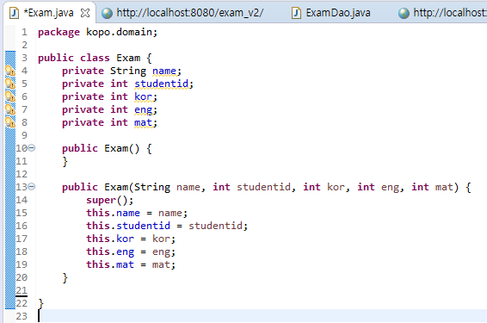
3. 이해하기
3. Repository IO 구현 (1)
Repository IO는 DB-table 구조와 동일하게 만들면 Repository와 데이터를 교환하는데 문제가 없다.
일단 패키지 kopo.domain에서 Exam.java (실습은 ExamRIO.java로 할 것)을 아래와 같이 만든다
create table examtable(
name varchar(20),
studentid int not null primary key,
kor int,
eng int,
mat int)
DEFAULT CHARSET=utf8;

Slide 8
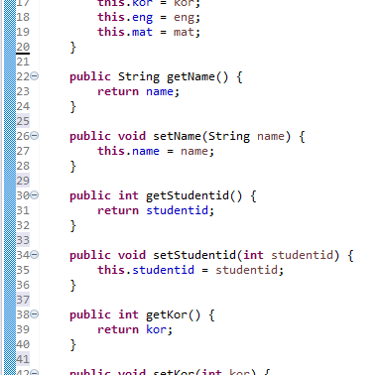
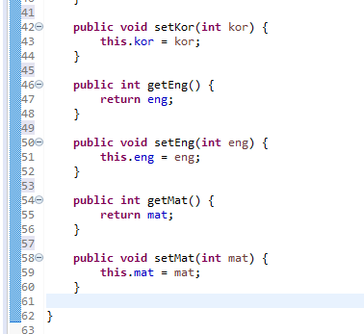
3. 이해하기
3. Repository IO 구현 (2)
해당 소스에서 왼쪽 마우스 클릭 -> source -> Generate getters and setters ~~를 선택하고 해당 변수를 모두 선택후 Generate버튼을 누질르면 자동으로 겟터 셋터가 만들어 진다.

Slide 9
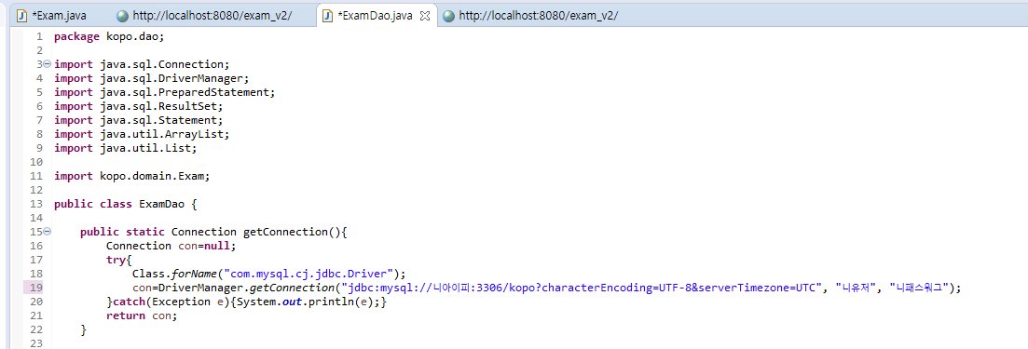
3. 이해하기
4. Repository 구현 (1)
데이터베이스를 이용하는 함수를 모아둬서 분업화(?), 사실 트둥이 examtable예제는 데이터베이스 기본 예제라 모두 데이터베이스와 관련되지요.
트둥이 exam에서 DB기능을 뽑아본다면 1)table만들기 2)table삭제 3) 항목 하나 insert 4)항목 하나 학번 키로 update(본 예제에는 사용 안 함) 5) 항목 하나 학번 키로 delete(본 예제에는 사용 안 함) 6) 모든 항목조회 7) 학번 키로 해당되는 항목조회 이다.
이것을 각각 함수로 만들어 두고, 다른 곳에서 사용하게 해보자
일단 패키지 kopo.dao에서 ExamDao.java (실습은 ExamRepo.java로 할 것)을 아래와 같이 만든다
지금은 jdbc기본방식으로 코딩하지만, 추후 jdbcTemplate나 JPA/Hibenate , Mybatis등을 사용하면 DB다루기가 좀더 간단해 진다.
Import는 자동으로 만들고..
실습은 ExamRepo로
일단 접속하는 부분을 하나 뻬놨다. 단순 JDBC처리로 작성

Slide 10
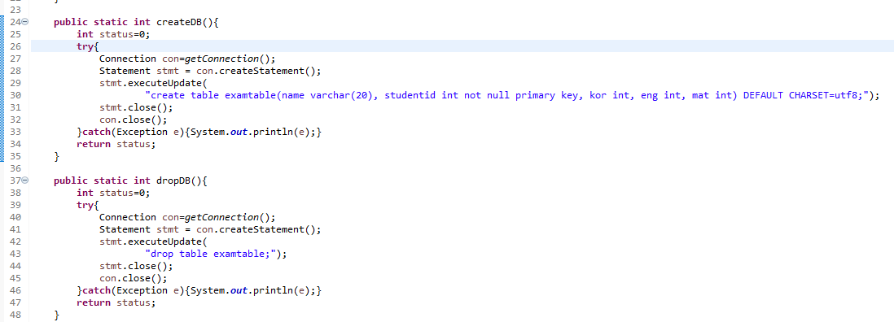
3. 이해하기
4. Repository 구현 (2)
Table생성은 createDB에서 하는데 딱히 받아올 매개변수는 없다
이것만 호출하면 테이블 생성
Table삭제는 dropDB에서 하는데 딱히 받아올 매개변수는 없다
이것만 호출하면 테이블 생성

Slide 11
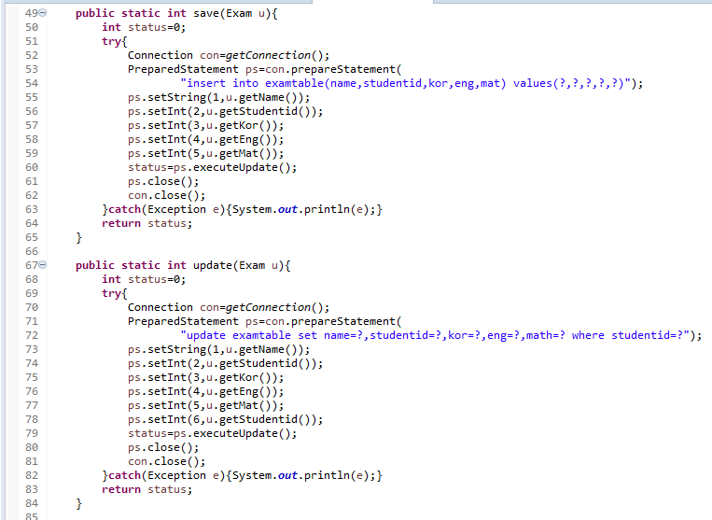
3. 이해하기
4. Repository 구현 (3)
Exam (ExamRIO)로 데이터를 받아서 examtable에 insert하는 함수이다.
여러분은 실습 때 save라는 함수명을 그대로 배끼지만 말고 insert로 바꿔라
Exam (ExamRIO)로 데이터를 받아서 examtable에 update하는 함수이다.
키는 studentid 이다

Slide 12
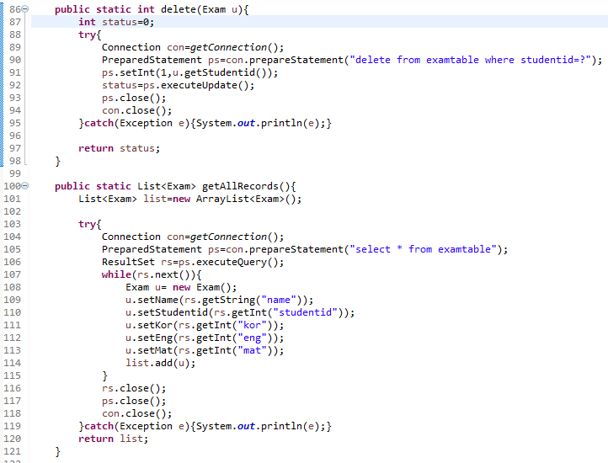
3. 이해하기
4. Repository 구현 (4)
Exam (ExamRIO)로 데이터를 받아서 examtable에 한 항목을 삭제하는 함수이다.
키는 studentid 이며,실제 ExamRIO에서는 studentid만 사용하고 있다
Examtable의 모든 항목을 조회하여 전달한다 (select * from examtable)
Resultset이 여러 개의 레코드이므로 Exam(ExamRIO)에 대한 ArrayList형식으로 리턴값을 보내고 있다.
리스트 만들기.

Slide 13
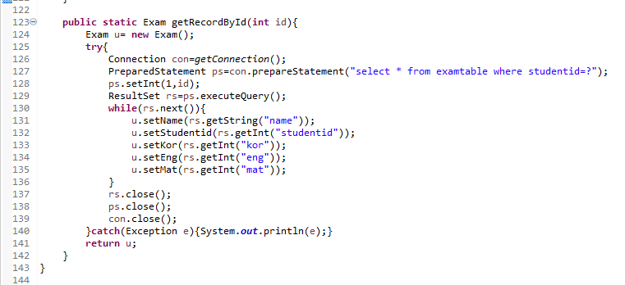
3. 이해하기
4. Repository 구현 (5)
Examtable의 항목 하나를 찾아서 전달한다
한 항목이므로 Exam(ExamRIO)타입으로 리턴하고,
학번(id)를 받아서 처리한다. 학번을 받아 처리하는 것을 앞서서 delete와 같이 Exam(ExamRIO)로 받아서 처리해도 된다

Slide 14
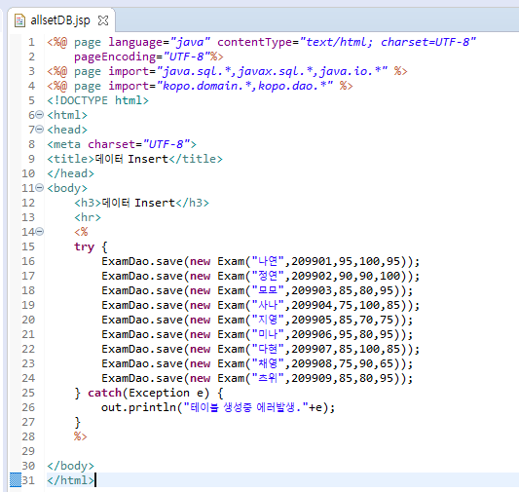
3. 이해하기
View 구현 (1)
view에 DB를 다루는 군더더기가 없어져 버렸다.
allsetDB.jsp
모든 데이터를 먼저 저장하려는 allsetDB.jsp이다.
kopo.domain.* kopo.dao.*을 임포트하여 만들어둔 놈들을 사용하려 한다
ExamDao.save (ExamRepo.insert)를 호출한다.
데이터는 Exam(ExamRIO)의 생성자로 만들어 보낸다

Slide 15
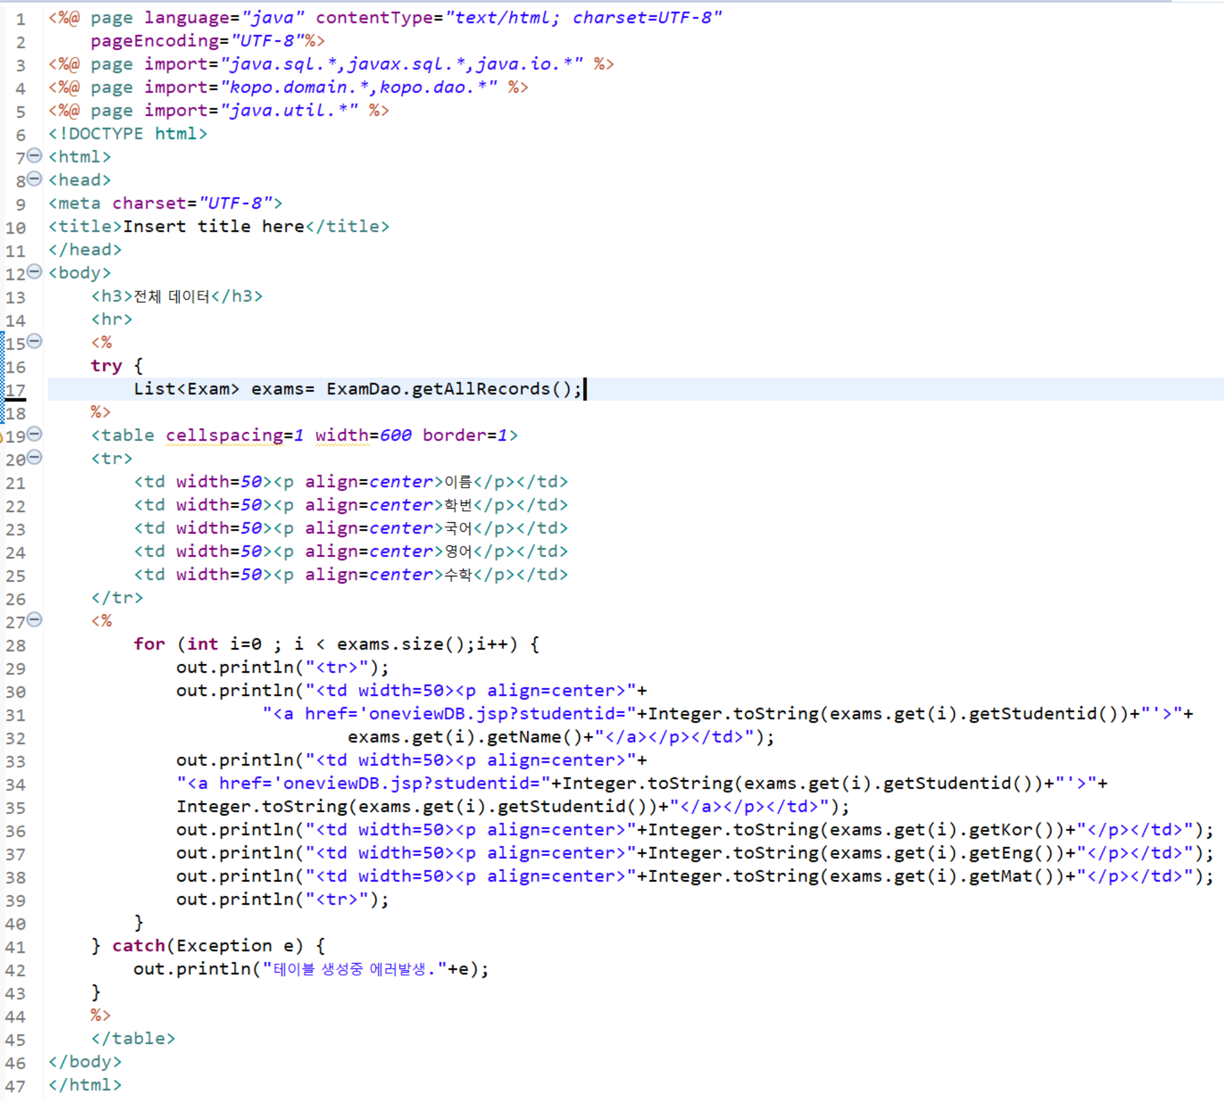
3. 이해하기
View 구현 (2)
allviewDB.jsp
kopo.domain.* kopo.dao.*을 임포트하여 만들어둔 놈들을 사용하려 한다
ExamDao.getAllRecords(ExamRepo.getAllRecords)를 호출한다.
Exam(ExamRIO)의 리스트 형태로 데이터를 받아온다
Exam(ExamRIO)의 리스트 형태 데이터의 처리
Exam(ExamRIO)의 리스트 형태 데이터의 처리

Slide 16
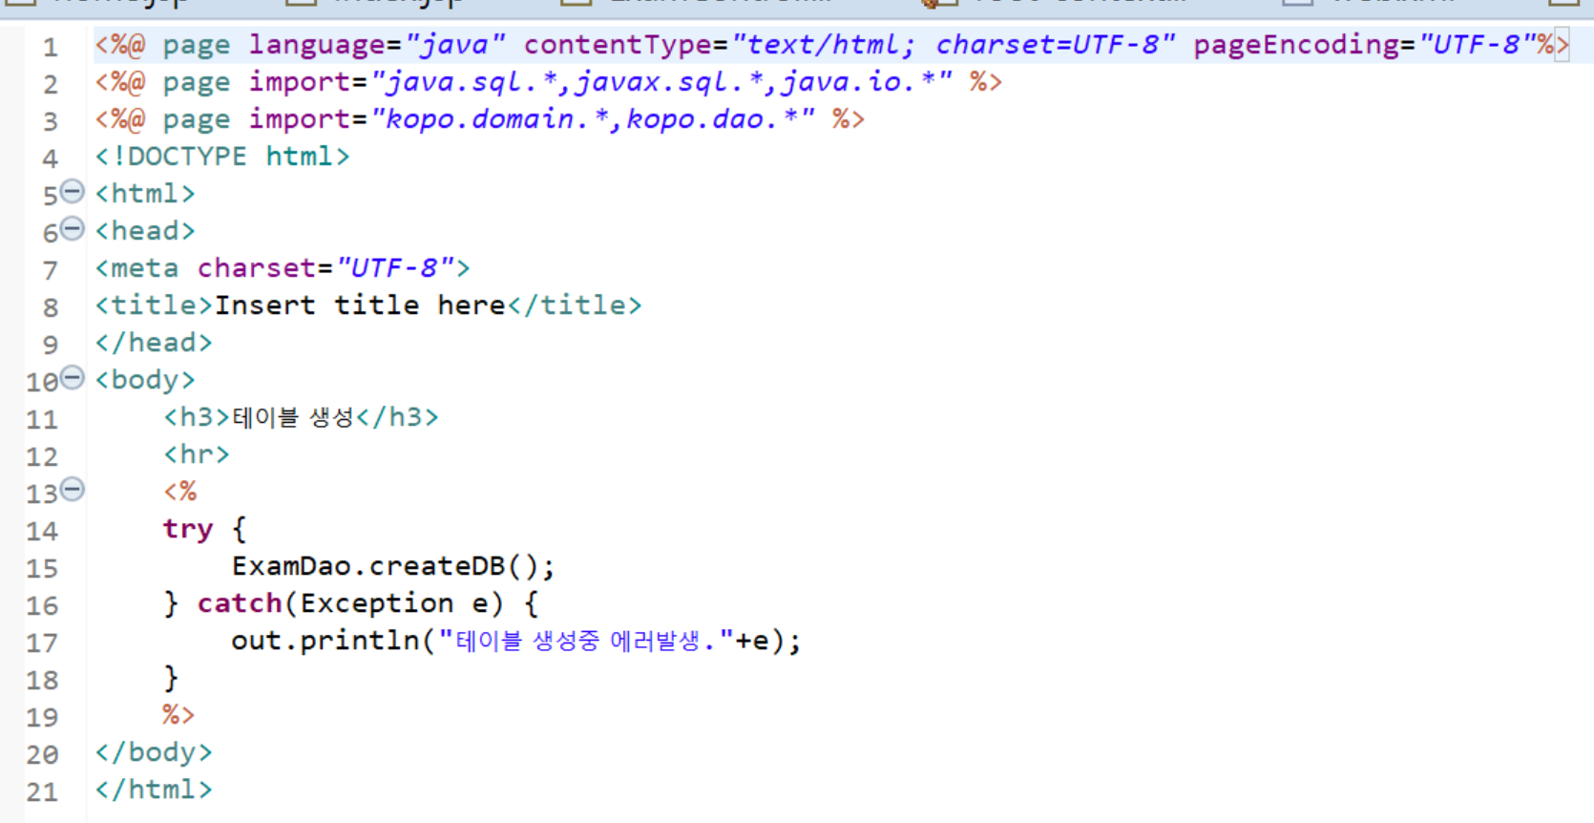
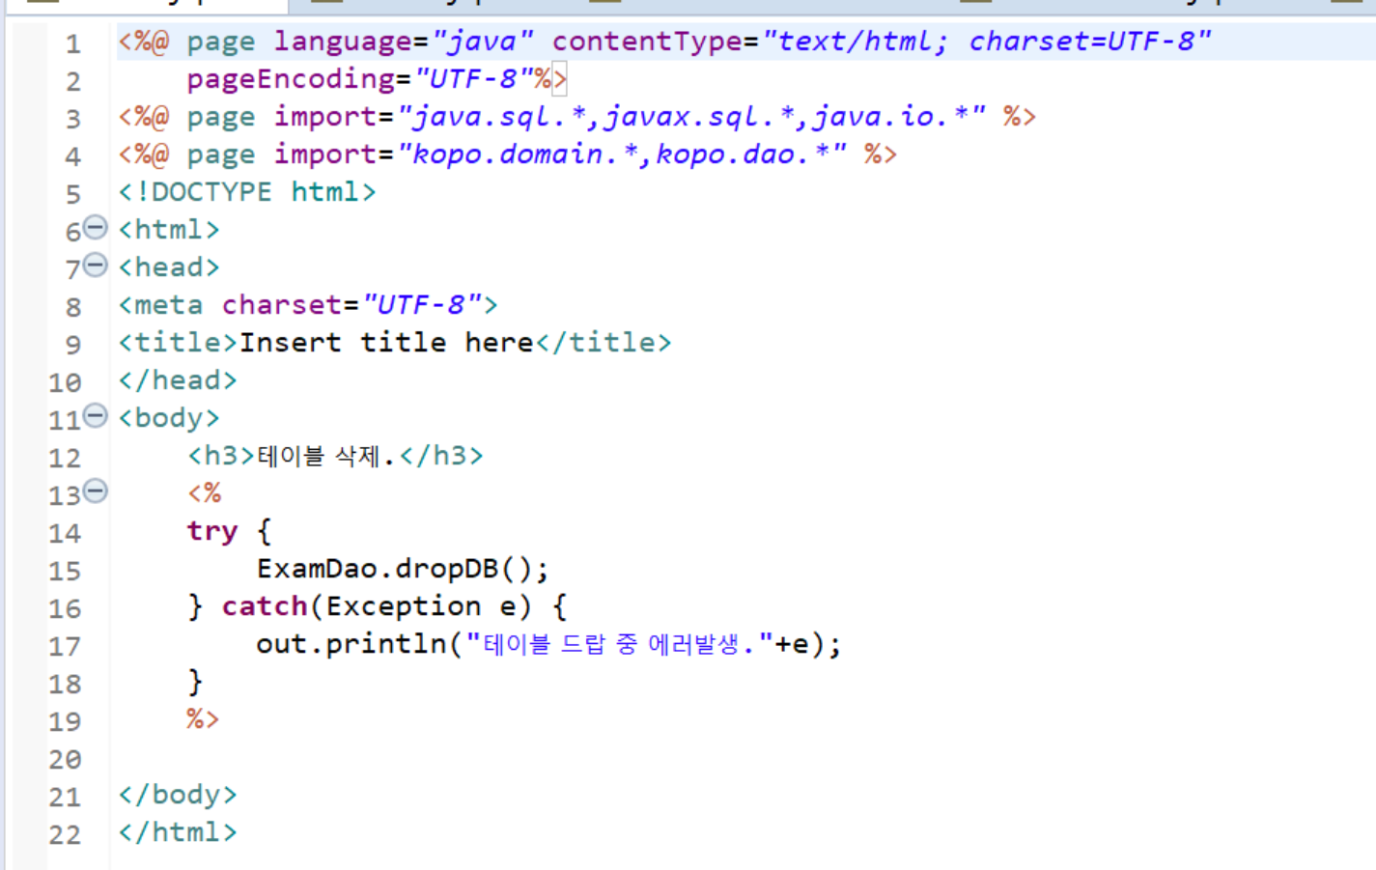
3. 이해하기
View 구현 (3)
createDB.jsp/dropDB.jsp
설명 생략해도 알듯함.

Slide 17
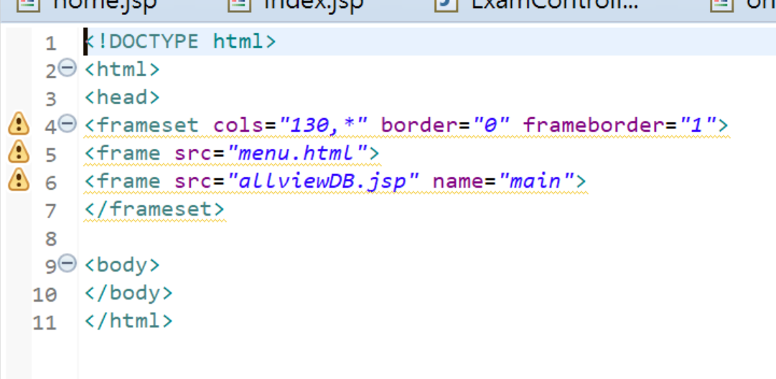
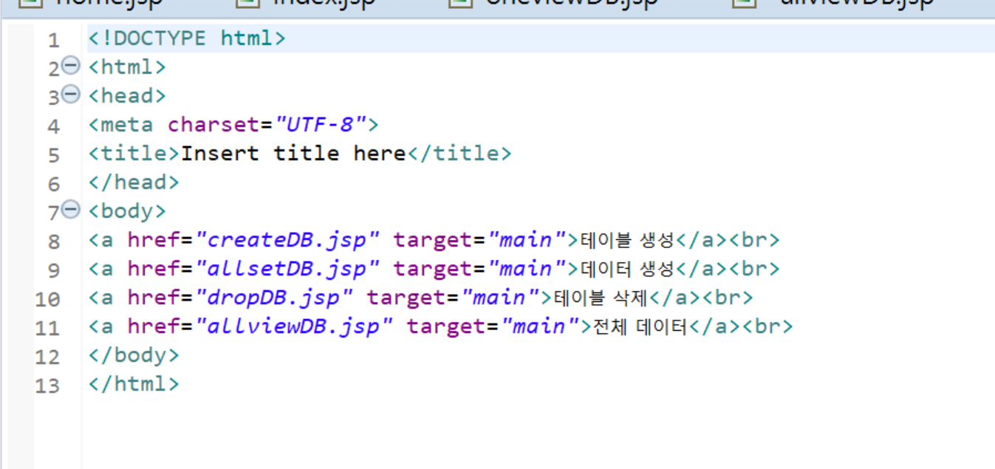
3. 이해하기
View 구현 (4)
Index.html/menu.html
바뀐 것 없음.

Slide 18
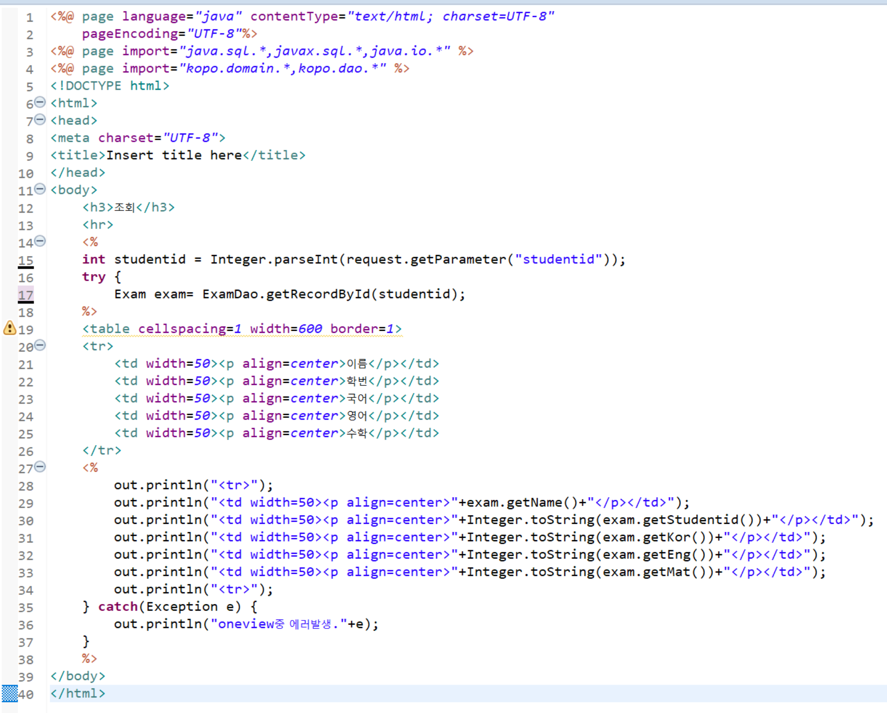
3. 이해하기
View 구현 (5)
oneviewDB.jsp
kopo.domain.* kopo.dao.*을 임포트하여 만들어둔 놈들을 사용하려 한다
ExamDao.getRecordById(ExamRepo.getAllRecordById)를 호출한다.
Exam(ExamRIO)형태로 데이터를 받아온다
Exam(ExamRIO) 형태 데이터의 처리

Slide 19
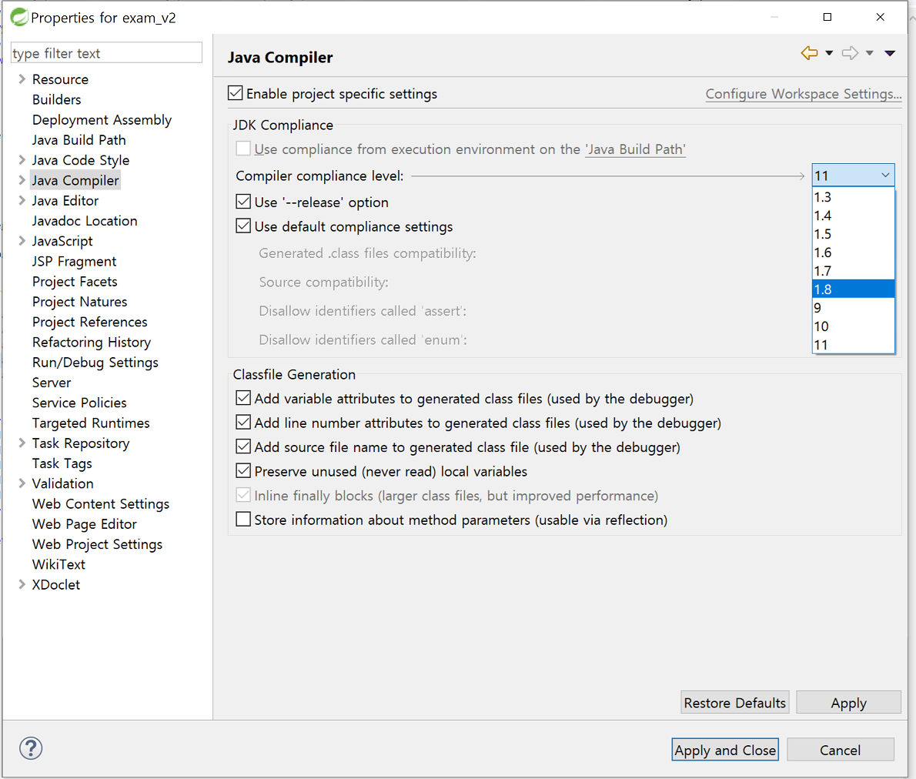
3. 이해하기
6. 테스트 및 배포
실행 및 테스트를 한다
War형태의 파일을 export시켜서 웹서버에 배포한다
아마 자바 버전이 안 맞는다는 에러 메시지를 접할 가능성이 있다.
(왜: pc 자바 버전과 ubuntu서버 자바 버전이 안맞아서 pc 에서 만든 class 파일을 서버에 배포하니 에러날수도 있다.)
이때는 STS -> 해당프로젝트에 대고 왼쪽마우스 -> properties -> Java Compiler 창에 가서 자바버전을 약 1.8정도로 바꾼후 다시 실행후 war파일 export부터 다시한다.

Slide 20
3.이해하기 / 4. 실습하기
지금까지 한 것을 스스로 한 후 ppt를 작성하시오
앞서 설명했던 내용을 작업하고 캡처한 후주요 설명을 작성하시오 실습하시오(★ ★ )
반드시 설명을 작성할 것 ppt검사때 이해하였는지 물어 봄
Exam.java -> ExamRIO.java
ExamDao.java -> ExamRepo.java로 고치고 이에따른
모든 부분을 고쳐서 실습
3) 할 때마다 캡처와 설명을 작성하여 ppt작성
Notes:
타입을 변환하는 경우에는 형변환을 명시해주는 것이 원칙이지만…
크기가 작은 타입에서 큰타입으로 변환하는 경우에는 형변환을 생략할 수 있습니다.
형변환을 생략했다고 해서 형변환이 안되는 것은 아니고…
실행시에 컴퓨터에 의해서 자동적으로 형변환이 됩니다.
반대로 큰 타입에서 작은 타입으로 형변환하는 경우에는 반드시 명시적으로 형변환을 해줘야합니다.
그렇지 않으면 컴파일 시에 에러가 발생합니다.
큰타입에서 작은 타입으로 변환하는 경우에는 값손실이 발생할 수 있지만,
작은 타입에서 큰 타입으로 변환하는 경우에는 값손실이 발생하지 않기 때문에
형변환을 자동적으로 수행하도록 허용하는 것입니다.
형변환 과정을 그림으로 보면…
Byte를 int로 변환하는 경우에는 1바이트를 4바이트에 저장하는 것이기 때문에
나머지 빈자리 3바이트를 0으로 채우기만 하면 되므로 원래의 값이 손실없이 보존됩니다.
그러나 int를 byte로 변환하는 경우에는 4바이트의 값을 1바이트에 저장하는 것이기 때문에
원래의 4바이트 중에서 앞의 3바이트를 잃게 되므로 값손실이 발생할 수 있습니다.
아래 그림에서 화살표 방향으로의 변환은 형변환을 생략할 수 있다는 것을 의미합니다.
Short과 char는 같은 2바이트이지만 표현할 수 있는 값의 범위가 서로 다르기 때문에 자동형변환이 되지 않습니다.
Long이 8바이트인데도 4바이트인 float로 자동형변환이 되는 이유는
Float가 4바이트이지만, long과는 표현방식이 달라서 더 큰 범위를 표현할 수 있기 때문입니다.
형변환을 할 때는 형변환을 명시적으로 해주면 제일 확실하겠지만,
자동형변환되는 경우에는 생략하는 것이 보다 깔끔한 코딩이 될 것입니다.

Slide 21
6. 정리하기
다음 제시된 내용을 자필로 작성하여 제출 하시오 (상단 학번, 이름 기입)
필기없음 단 코멘트를 잘 달았는지 검토하셔요
20

Slide 22
7. 차시 예고
차시 준비
Repository 와 service 를 배움-> 이번엔 서비스 차례
21

